Slide 1
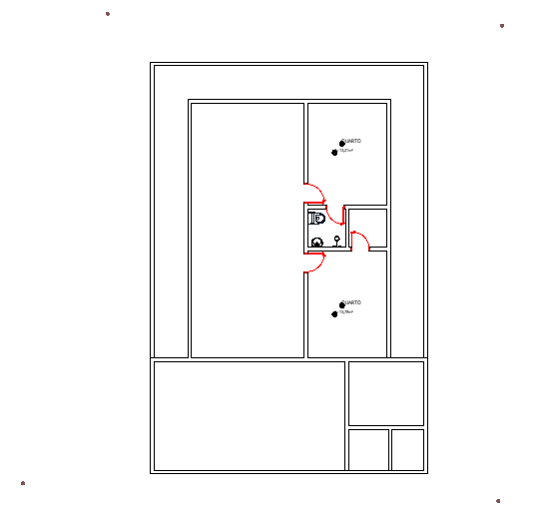
p2
p1
Plan d’architecte géoréférencé (ce que nous souhaitons avoir)
p1
p2
Vecteurs entre les coordonnées locales des point de référence et les coordonnées en MN03
p3
p4
p4
p3
Plan d’architecte non géoréférencé (ce que nous avons)

